Slide 1
«Чарующая красота
Севера «Туця»
Выполнила: Граф Дарья Семеновна,
ученица 9 «А» класс
Руководитель Березина Римма Анатольевна, учитель МОУ КСОШ «Радуга» высшей квалификационной категории
с. Красноселькуп, 2024 г.

Slide 2
Цель проекта
Создать оригинальный, модный аксессуар сумочку «Туця» с
рисунком «Мотивы Севера».
Задачи
Изучение традиционной ненецкой сумочки «Туця».
Научиться изготавливать сумочку «Туця» в технике смешанного валяния.
Свалять и украсить сумочку в национальном стиле.

Slide 3
Задачи
Изучить назначение традиционной ненецкой сумочки
1
Свалять сумочку «Туця» в технике смешанного
валяния.
2
Украсить сумочку в национальном стиле.
3

Slide 4
Схема обдумывания
Реклама
История и современность
Теоретические
часть
Экологическое обоснование
Банк идей
Сумочка
«ТУЦЯ»
Экономическое обоснование
Инструменты и материалы
Техника
безопасности
Технология изготовления

Slide 5
3. Выявления основных требований к сувенирам
Сумочка должна быть:
красивой и аккуратно выполненной;
оригинальной и соответствовать теме;
из доступных материалов;
из экологически чистых материалов.
изготовлено с соблюдением технологии работы с шерстью.

Slide 6
Сумка начало начал
Туця – традиционный женский предмет и с него начинается жизнь в тундре. Почему именно с нее, да потому что, именно с нее начинает вырастать чум, с нее начинает вырастать одежда, орнамент. Все, благодаря этому загадочному предмету.
Все должно быть мобильно, компактно, все должно перемещаться и надежно. Что же надёжно? Шкура надёжна, жилы надёжны, вещи надёжны. Олень для тундровика – это все! Это одежда, еда, транспорт и жильё. Так вот - маленькая сумка в ней есть всё. В ней хранятся предметы, из которых она шьёт шубу, кисы и чум. Это начало начал.

Slide 7
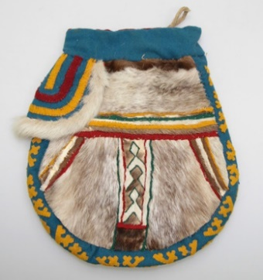
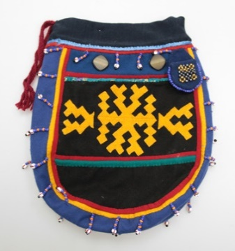
В ходе своей работы я узнала, что изготовление сумок является особым видом прикладного искусства крайнего народа Севера. Сколько на Севере женщин, столько и разнообразных сумок.

Slide 8
Банк
Вариант 1
Валеная сумочка с металлической фурнитурой.
Вариант 2
Можно свалять сумочку с креплением и клапаном.
Вариант 4
Можно свалять свой вариант сумочки «Туця» в северном стиле, эффектно декорированную с орнаментом по мотивам Севера.
Валянная сумочка с дополнительными деталями.
Вариант 3

Slide 9
Банк
Вариант 1
Вариант 2
.
Вариант 4
Вариант 3

Slide 10
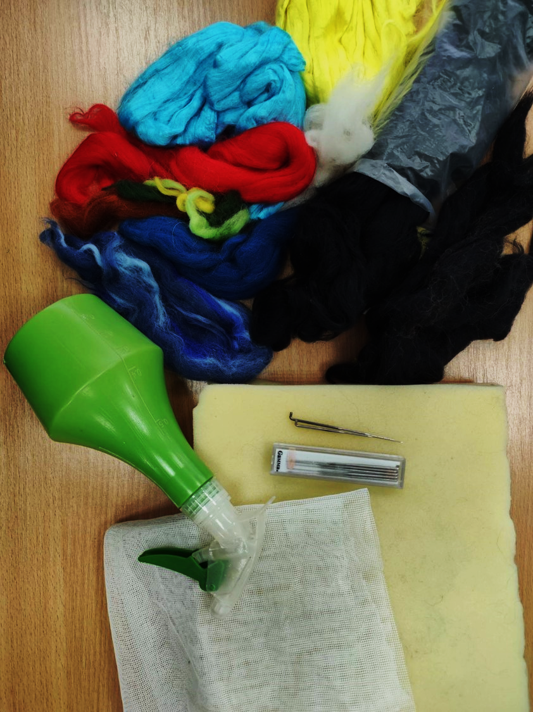
Выбор материалов, инструментов, приспособлений.
Материалы: 1. Шерсть (кардочёс) для валяния.алянияепряденая шерсть ( 2. Вискозная шерсть. 4. Перчатки. 5. Подложка под ламинат. 6. Москитная сетка. Инструменты: 1.Иглы для валяния № 38. 2. Ножницы. Приспособление: Бамбуковое полотно. Подложка для валяния. Жидкое мыло. Чайник с горячей водой.

Slide 11
Правила техники безопасности
Во время работы были соблюдены правила техники безопасности:

Slide 12
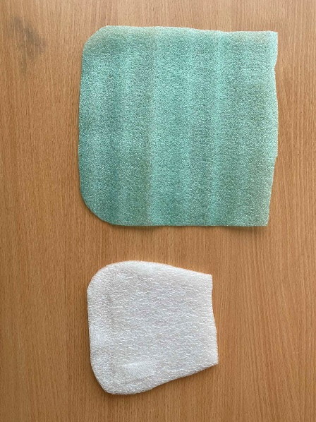
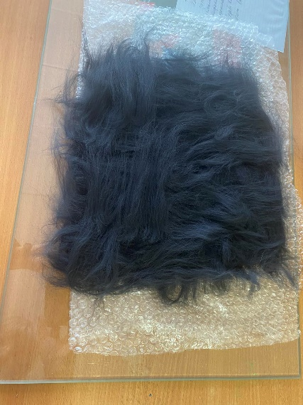
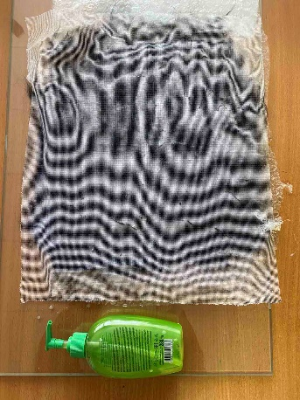
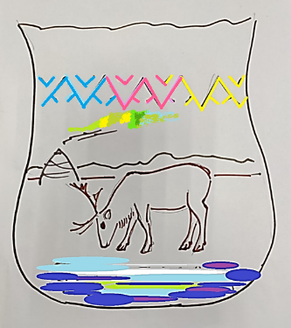
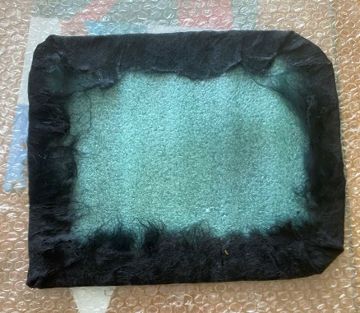
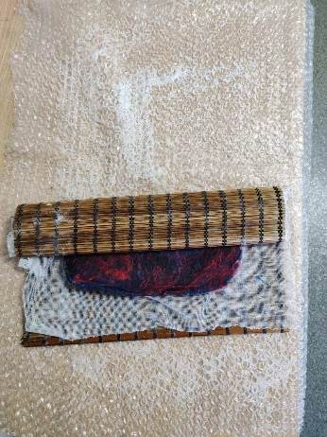
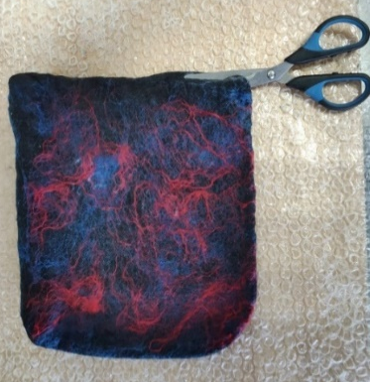
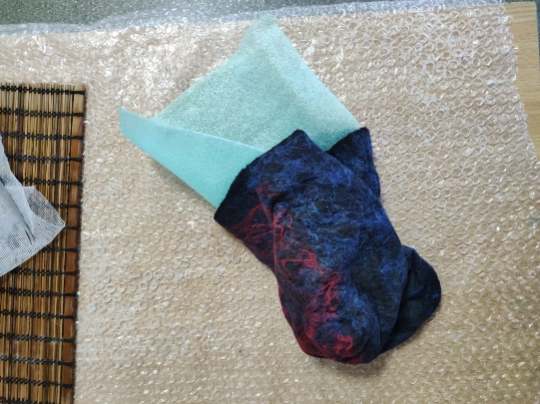
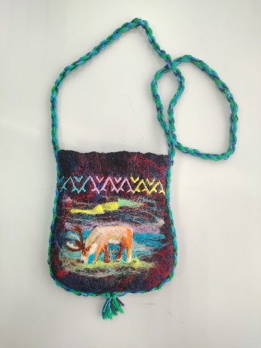
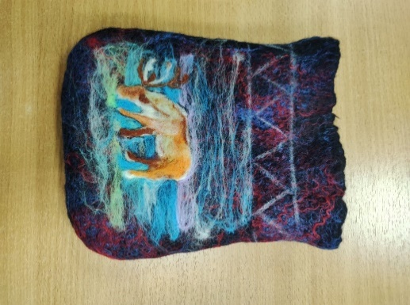
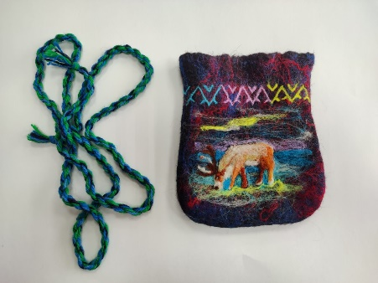
Последовательность изготовления изделия

Slide 13
Экономическое обоснование
№ п/п | Наименование используемых материалов | Цена за штуку (руб.) | Расход материалов на изделие | Затраты на материалы (руб.)
1. | Подложка из-под ламинат | В наличии | 30 см * 25 см | 0,00
2. | Москитная сетка | В наличии | 50 см* 50 см | 0,00
3. | Перчатки | В наличии | 1 пара | 0,00
4. | Шерсть гребенная | 250 руб. | 90 гр. | 150 руб.
5. | Вискозная шерсть | 100 руб. | 50 гр. | 5 руб.
6. | Жидкое мыло | 140,00 | 1 шт. | 140,00
7. | Иглы для валяния фелтинг) № 38 | 349 руб.(уп.) | 2 штуки | 140,00
8. | Полиэтиленовая пупырчатая пленка | В наличии | 1 шт. | 0,00
9. | Махровое полотенце | В наличии | 50*70 | ,00
 | Итого: |  | - | 435,00 руб.

Slide 14
Экологическое обоснование
Так как экологическим вопросам сейчас уделяется большое внимание, я считаю, что в этом проекте этот вопрос решен. Во время изготовления сумочки, вред экологии не был нанесен. Сумочка сделаны из натурального материала.

Slide 15
Реклама
Попробуйте этот вид рукоделия, ведь научиться этому, совсем не сложно. Вы научитесь мастерить, творить чудо своими руками. Перед вами откроется добрый мир понимания творчества и красоты.
И вы, как добрые волшебники, сможете открыть мир своим друзьям, близким и знакомым!
Адрес мастерской
ЯНАО, Красноселькупский р/н,
С. Красноселькуп,
ул. Советская, д. 5,
МОУ КСОШ «Радуга»
Кабинет 162

Slide 16
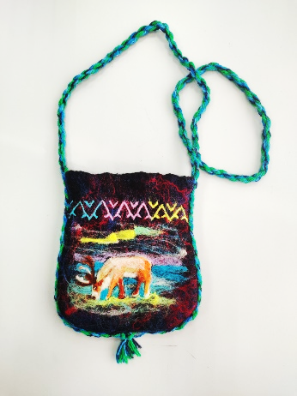
Спасибо за внимание!

